Slide 1






Ressort Technique AFF
«Umgang mit Problemverhalten im Training und Spiel»
Störungen verstehen und konstruktiv damit umgehen können»
«Gérer les comportements problématiques à l'entraînement et les matchs»
« Comprendre les difficultés rencontrées et savoir les gérer de manière constructive »

Slide 2
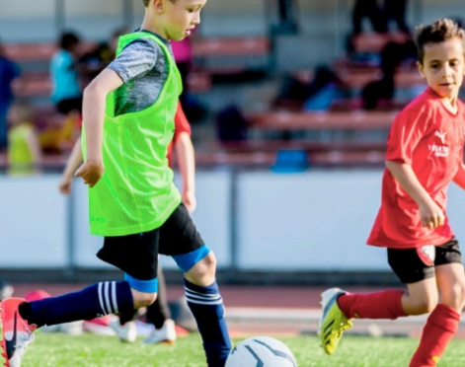
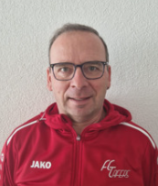
«Was mache ich wenn Spieler und Spielerinnen im Training und Spiel stören?»
« Que faire lorsque des joueurs et des joueuses perturbent l'entraînement ou le match ? »
Fabian Jungo, Trainer Junioren E, FC Tafers-Alterswil

Slide 3
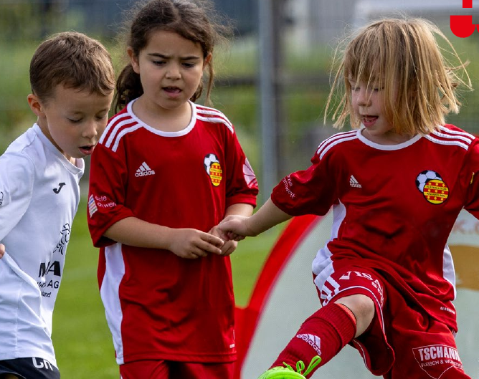
«Ein Kind ist von grundauf positiv eingestellt»
« Un enfant a une attitude fondamentalement positive »
Remo Largo, Kinderarzt und Autor von Sachbüchern zur Erziehung

Slide 4
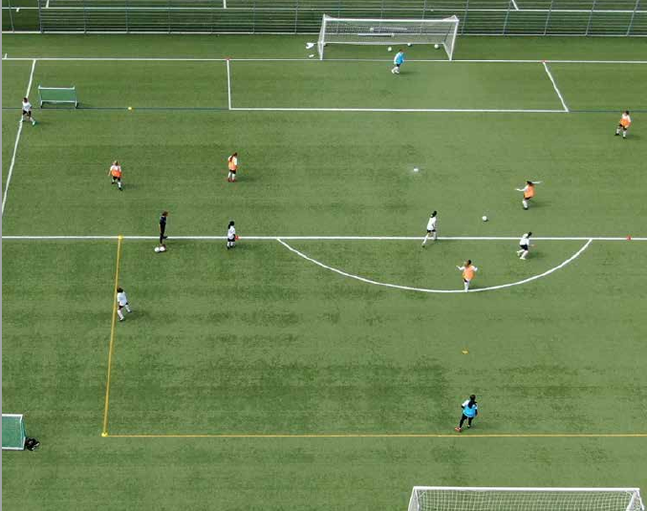
«Umgang mit Problemverhalten im Training und Spiel»
Störungen verstehen und konstruktiv damit umgehen können»
«Gérer les comportements problématiques à l'entraînement et les matchs»
« Comprendre les difficultés rencontrées et savoir les gérer de manière constructive »
Modul 1
Problemverhalten erkennen und beschreiben
Mögliche Ursachen von Problemverhalten benennen
Ressourcen und Grenzen erkennen und adäquat einsetzen
Wirksame Interventionen beim Problemverhalten kennenlernen
Module 1
Identifier et décrire les comportements problématiques
Citer les causes possibles des comportements problématiques
Identifier les ressources et les limites et les utiliser de manière appropriée
Découvrir des interventions efficaces face aux comportements problématiques

Slide 5
«Umgang mit Problemverhalten im Training und Spiel»
Störungen verstehen und konstruktiv damit umgehen können»
«Gérer les comportements problématiques à l'entraînement et les matchs»
« Comprendre les difficultés rencontrées et savoir les gérer de manière constructive »
Modul 2
Von der Disziplin zur Kooperation
Kooperation aufbauen auch unter schwierigen Bedingungen
Probleme richtig ansprechen
Eigenes Führungsverhalten und disziplinarische Massnahmen reflektieren und neues Ausprobieren
Module 2
De la discipline à la coopération
Instaurer une coopération même dans des conditions difficiles
Aborder les problèmes de manière appropriée
Réfléchir à son propre comportement de direction et aux mesures disciplinaires, et essayer de nouvelles approches

Slide 6
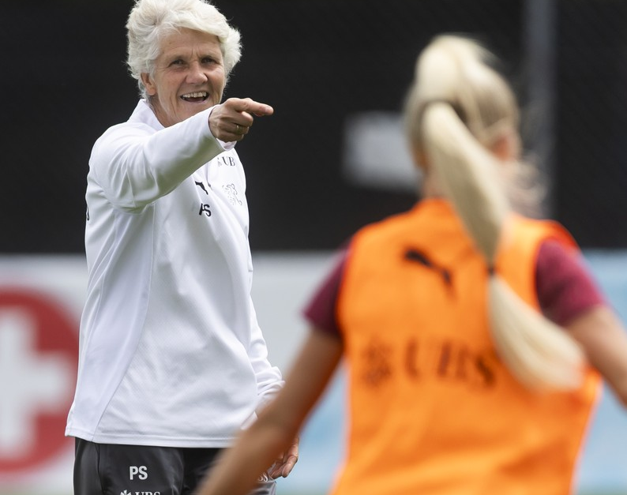
Fazit
Mannschaftsführung
und Leadership wird immer wichtiger.
Conclusion
La gestion d'équipe et le leadership prennent de plus en plus d'importance.

Slide 7
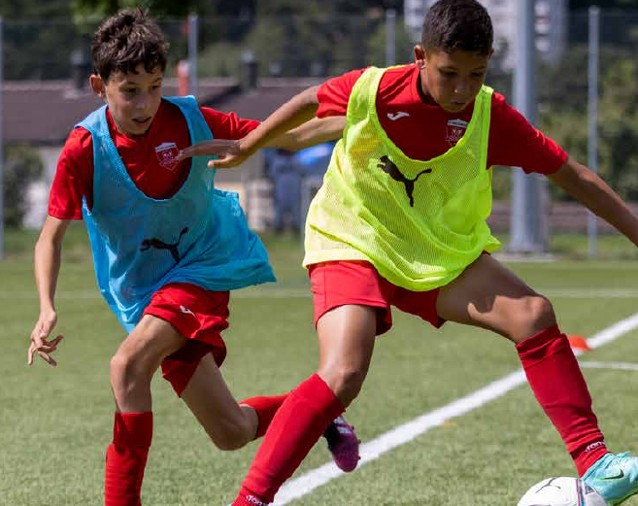
Vernetzung mit Projekte
TeamSpirit SFV
Inklusion
Trainerausbildungen J+S
Mise en réseau avec des projets
TeamSpirit ASF
Inclusion
Formations d'entraîneurs J+S

Slide 8
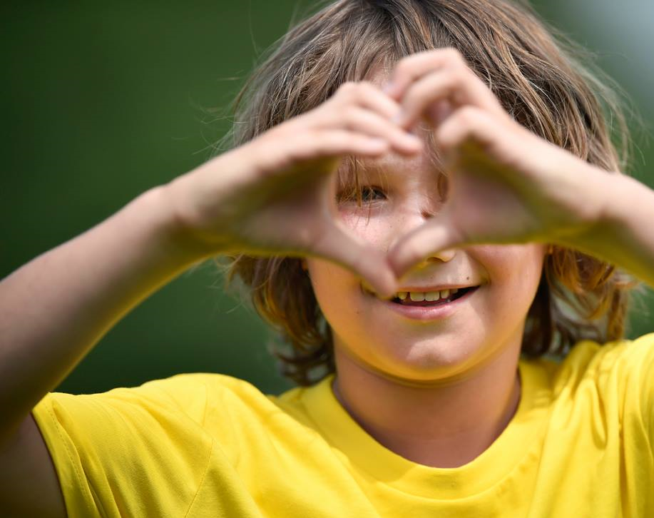
Danke an den Vorstand des AFF für die wertvolle Unterstützung und das visionäre Denken
Merci au comité de l'AFF pour son précieux soutien et sa vision

Slide 9
Danke an den FVS für die Anerkennung und allen die sich für die Entwicklung des Freiburgers Sport einsetzen
Merci à la AFS pour cette reconnaissance et à tous ceux qui s'engagent pour le développement du sport à Fribourg

